Slide 1
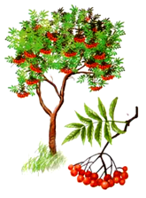
СИБИРСКАЯ РЯБИНА-ВОЛШЕБНИЦА
Стройную рябину вижу во дворе, Изумруд на ветках утром на заре. Много ягод красных, Спелых и прекрасных
Гроздьями висят, Их красив наряд. Собери на нитку ягод - для души, Из рябины бусы очень хороши!
А зимой рябинки огоньком горят, Красны, как рубины, на ветвях блестят...
Презентацию подготовила
воспитатель старшей группы
Александрова Елена Олеговна
МБДОУ ЦРР детский сад №56
г.Северск, 2020г.

Slide 2
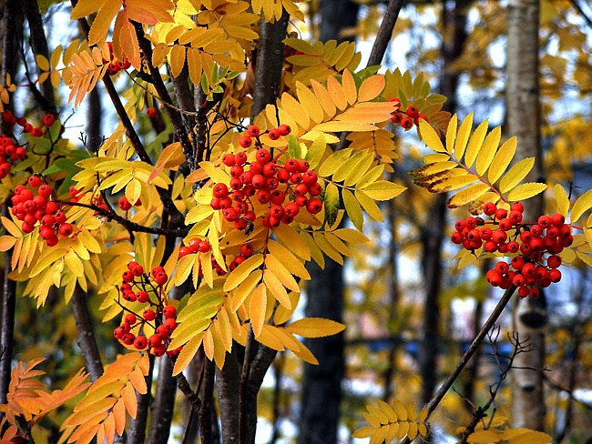
ЗАДАЧИ:
Пополнить представления детей о плодово-ягодных деревьях – о рябине;
Расширить знания о
сезонных изменениях
в жизни растений;
Прививать любовь к
природе и желание
беречь её. Рассказать о
пользе, которую она
приносит.
Воспитывать интерес к
окружающему миру.
Развивать внимание,
память, воображение, речь,
словарный запас.

Slide 3
Рябина – какое красивое слово!
Почему рябину называют рябиной?
Гроздья рябины ярко выделяются своей пестротой среди разных деревьев.
«Рябые» - говорили в народе, «в глазах рябят».
Итак, по образному выражению наших древних сородичей, рябина от ряби пестра, поэтому ее так и назвали.

Slide 4
Дерево рябины и его грозди

Slide 5
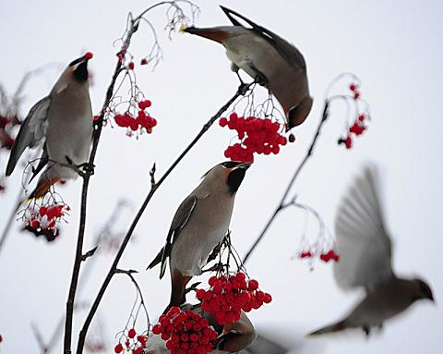
Кто обедал на рябине? В предзимние ноябрьские дни ягоды рябины едят такие птицы как: дрозды-рябинники, свиристели, синицы, вороны, снегири.

Slide 6
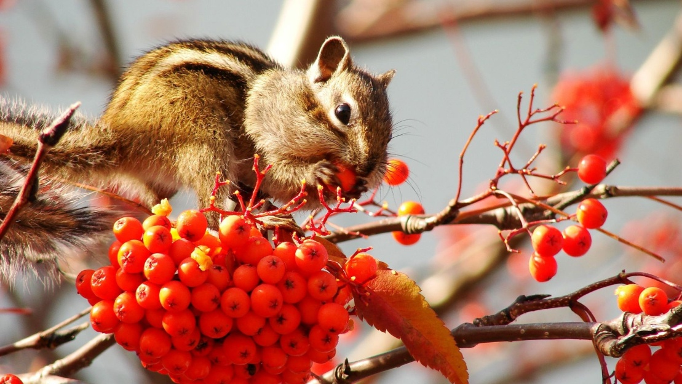
А вы знаете, что многие животные в лесу тоже питаются ягодами рябины?
МЕДВЕДЬ с удовольствием лакомится плодами рябинки.
ЛОСИ-великаны с аппетитом поедают её ягоды и ветки.
Упавшие на землю ягоды подбирают МЫШИ-ПОЛЕВКИ, ЁЖИКИ, БУРУНДУКИ и БЕЛОЧКИ.

Slide 7
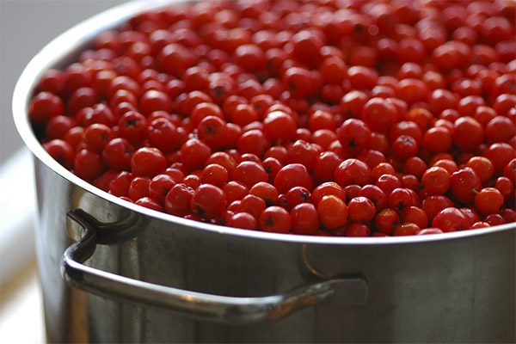
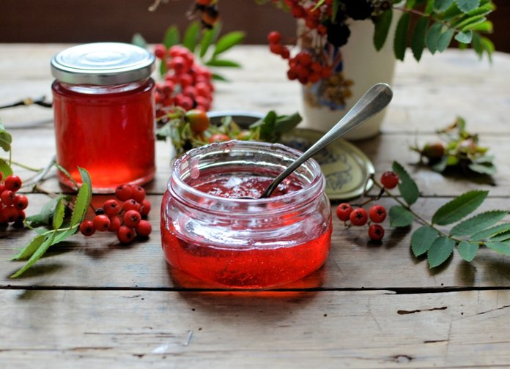
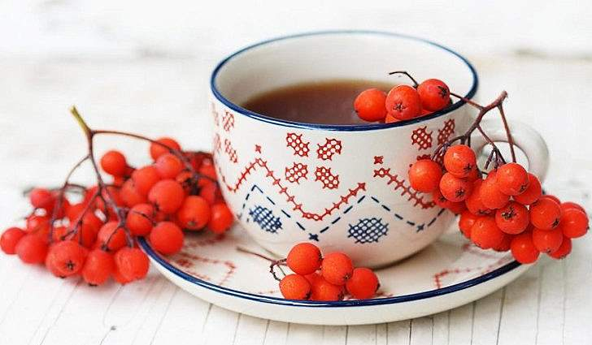
ИЗ ЯГОД РЯБИНЫ ГОТОВЯТ:
-ВАРЕНЬЕ
-ДЖЕМ
-РЯБИНОВЫЙ МЁД
-КОМПОТ
-СОК
-ПАСТИЛУ
-КОНФЕТЫ
-НАСТОЙКИ
-пекут ПИРОГИ
с начинкой из ягод рябины
Ягоды рябины очень богаты витаминами!

Slide 8
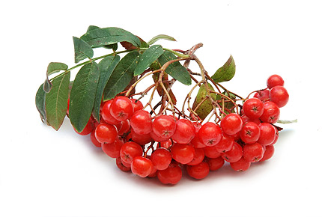
ПОЛЬЗА РЯБИНЫ ДЛЯ ЛЮДЕЙ
Рябина богата витаминами
Рябина помогает укреплять силы организма
Рябина помогает бороться с микробами в организме и не болеть
Рябина помогает выводить из организма вредные вещества
Рябина помогает лечить разные болезни людей
Употребление в пищу рябины способствует правильному полноценному развитию организма детей
Из рябины можно приготовить много вкусных и полезных блюд

Slide 9
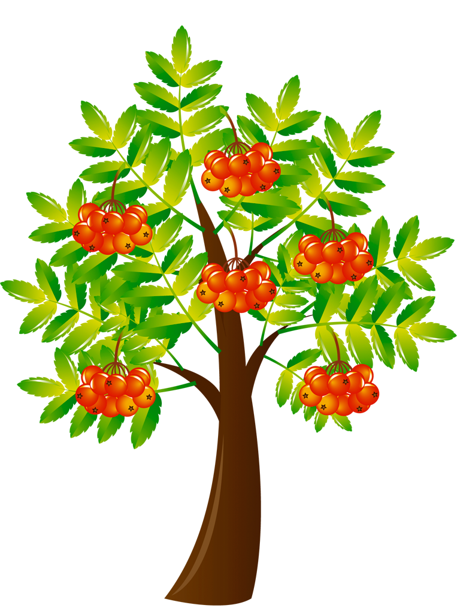
23 сентября по старинному календарю – праздник. А название этому празднику – РЯБИННИК.
Именно с этого дня наши предки начинали собирать рябину для еды, так как после первых заморозков она становится сладкой.
С 23 сентября начинали собирать урожай.

Slide 10
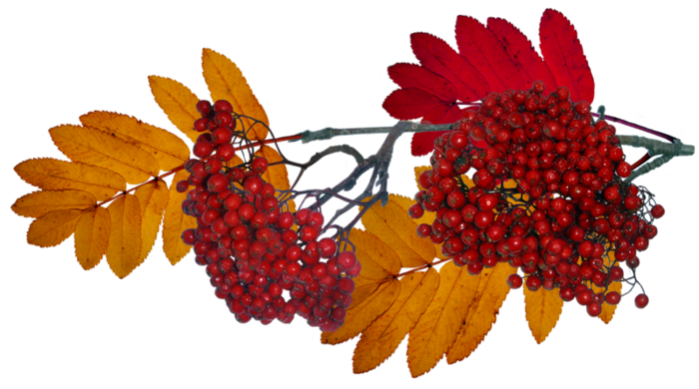
Народные приметы, связанные с рябиной:
Поздний расцвет рябины – к долгой осени.
В лесу много рябины – осень будет долгой, холодной и дождливой.
Рано пожелтели листья на рябине – ранняя осень и ранняя холодная зима будет.
Рябина цветёт – пора сеять лён.

Slide 11
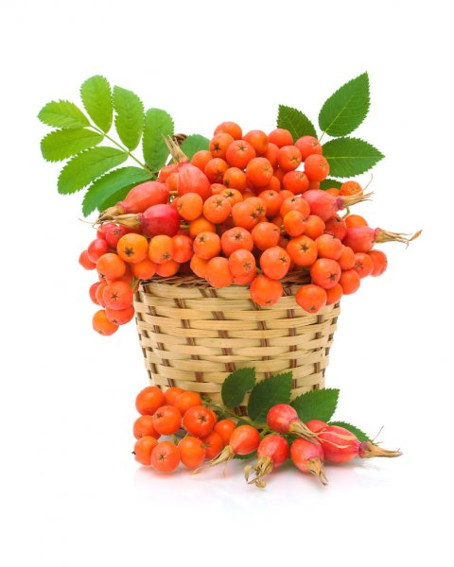
ЗАГАДКИ про рябину:
Платье потерялось, а пуговки остались.
Висят на ветке подружки,
Прижавшись тесно друг к дружке.
Ягоды не сладость,
Зато глазу радость
И садам украшенье,
А друзьям угощенье.
Осень в сад к нам пришла,
Красный факел зажгла.
Здесь дрозды, скворцы снуют
И галдя его клюют.

Slide 12
Красная рябина растет в лесу, служит прекрасным кормом для птиц, животных. Черноплодная рябина растет на огороде, ее специально высаживают. Она приносит богатый урожай, не капризна к погодным условиям, хорошо переносит морозы.

Slide 13
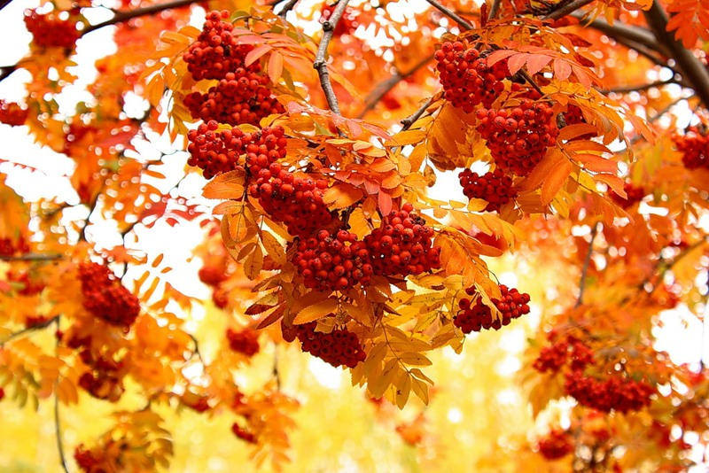
СПАСИБО ЗА ВНИМАНИЕ!

